Slide 1


Xây dựng Ứng dụng điểm danh sinh viên qua QRCode và công nghệ GPS trên nền tảng iOS
Trường Đại học Thủy Lợi
Khoa Công nghệ Thông tin
Đồ án tốt nghiệp
Giảng viên hướng dẫn: TS. Nguyễn Quỳnh Diệp
Sinh viên thực hiện: Nguyễn Cao Thiêm
Mã sinh viên: 1851061743
Lớp: 60TH3

Slide 2
Nội dung
Lý do chọn đề tài
Công nghệ phát triển
Kiến trúc hệ thống
Kết quả đạt được
Kết luận và định hướng phát triển

Slide 3

Lý do chọn đề tài
1. Tổng quan
2. Một số giải pháp trong các bài toán điểm danh thực tế

Slide 4
Tổng quan
Mục tiêu của hệ thống | Đối tượng sử dụng | Lý do chọn đề tài
Đơn giản hoá quá trình điểm danh học sinh/ sinh viên trong lớp học. Cung cấp giải pháp nhanh chóng – chính xác – chi phí cài đặt rẻ cho bài toán quản lý điểm danh | Sinh viên / học sinh Giảng viên / giáo viên Quản trị viên | Dựa trên mong muốn thực tế của bản than có một ứng dung dành cho sinh viên chính thức từ nhà trường Triển khai, cài đặt ít phức tạp hơn các giải pháp khác Mong muốn có thể được tích hợp/phát triển tính năng mới vào cơ sở dữ liệu sinh viên thực tế của Nhà Trường / Khoa Công nghệ Thông tin.

Slide 5
Một số giải pháp trong các bài toán điểm danh thực tế
Nhận dạng vân tay | Nhận dạng mống mắt | Nhận dạng khuôn mặt | Công nghệ RFID
Độ tin cậy cao Tính bảo mật cao Tốc độ nhanh ( công nghệ RFID ), chính xác. Đề xuất sử dụng hệ thống này trong trường hợp cần mức độ an ninh cao vì sinh trắc học ( vân tay, mống mắt, khuôn mặt ) là duy nhất và không thể làm giả. | Sinh viên, giảng viên Quản trị viên hệ thống | Dựa
Chi phí lắp đặt cao. Cần người có chuyên môn tốt để lắp đặt và triển khai hệ thống. Vị trị lắp đặt cố định Tuy nhiên nó bao gồm độ chắc chắn không cao là do các vấn đề về kĩ thuật và hạn ché. Đây cũng bao gồm chi phí cho thiết bị phần cứng. Khó áp dụng đối với các mô hình điểm danh không thường xuyên như: điểm danh hội họp, lớp học nhỏ lẻ,…

Slide 6
Công nghệ phát triển
1. Yêu cầu đặt ra của hệ thống
2. Giải pháp công nghệ và chi phí triển khai

Slide 7
Công nghệ phát triển
Yêu cầu đặt ra:
Hệ thống cung cấp Ứng dụng di động để đối tượng Sinh viên, Giảng viên sử dụng để điểm danh/quản lý điểm danh.
Hệ thống cung cấp Website quản trị viên để sử dụng trong công việc quản lý.
Bảo mật, chống hành vi gian lận của sinh viên.
Hệ thống được triển khai trên môi trường production, có thể đưa vào sử dụng thực tế.
Giải pháp công nghệ ?
Notes:
Boilerplate code là các đoạn mã được lặp lại ở nhiều nơi với ít hoặc không có sự thay đổi. Khi sử dụng các ngôn ngữ được coi là dài dòng, lập trình viên phải viết rất nhiều mã để chỉ hoàn thành chức năng nhỏ.

Slide 8
Giải pháp công nghệ và chi phí triển khai
Mobile Application | Website | Server – Database | Cloud service
Ứng dụng sử dụng Hệ điều hành iOS Ứng dụng sử dụng QR Code để Điểm danh nhanh Ứng dụng sử dụng GPS để xác minh vị trí người sử dụng Triển khai trên App store | Website sử dụng ReactJS Triển khai trên Heroku Platform | Server sử dụng NodeJS / ExpressJS Database sử dụng MySQL Triển khai trên Heroku Platform | Gửi thông báo đến các tài khoản người dùng ứng dụng di động bằng Firebase Cloud Message Crash Analytics ( phân tích sự cố)
8.25$ / tháng | 7$ / tháng | 14$ / tháng | Miễn phí
Sử dụng các công nghệ sẵn có, thông dụng hiện tại.
Chi phí rẻ, không mất nhiều nguồn lực để triển khai hệ thống.
Chi phí dựa trên chi phí tác giả triển khai hệ thống trên Heroku plafform với gói Standart Subscription
Notes:
Có sản phẩm hỗ trợ

Slide 9
Kiến trúc hệ thống
1. Kiến trúc tổng quát
2. Mô tả thành phần
3. Biểu đồ UseCase tổng quát và Cơ sở dữ liệu

Slide 10
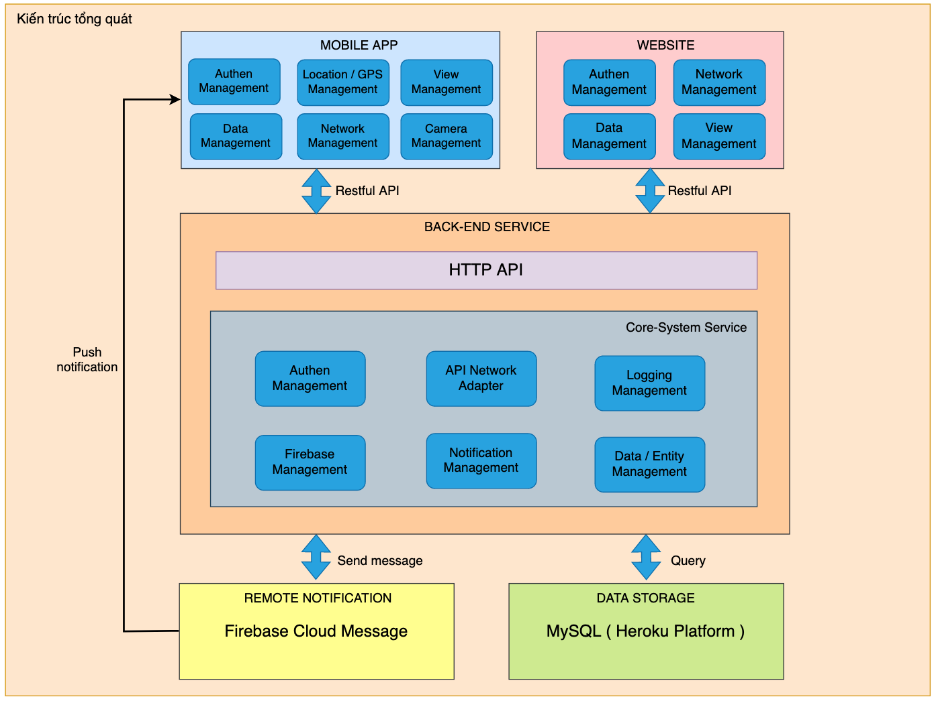
Kiến trúc tổng quát
Notes:
Boilerplate code là các đoạn mã được lặp lại ở nhiều nơi với ít hoặc không có sự thay đổi. Khi sử dụng các ngôn ngữ được coi là dài dòng, lập trình viên phải viết rất nhiều mã để chỉ hoàn thành chức năng nhỏ.

Slide 11
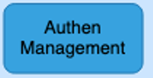
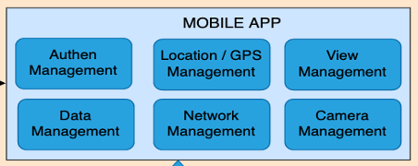
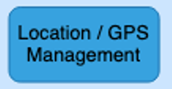
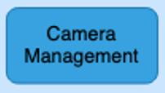
Mô tả thành phần
Xác minh người dùng, tích hợp FaceID / TouchID để đăng nhập.
Mobile Application
1 thiết bị đăng nhập 1 tài khoản sinh viên duy nhất và 1 tài khoản chỉ được đăng nhập trên 1 thiết bị.
Bật GPS trong ứng dụng để thực hiện điểm danh là yêu cầu bắt buộc.
Tracking vị trí người dùng hiện tại và tính khoảng cách với vị trí được cung cấp khác
Chống giả mạo vị trí ( fake-location )
Quét QR nhanh.
Tạo ra mã QR đã được mã hoá ( mã hoá AES ).
Lưu về điện thoại, chia sẻ ảnh QR.
Notes:
Boilerplate code là các đoạn mã được lặp lại ở nhiều nơi với ít hoặc không có sự thay đổi. Khi sử dụng các ngôn ngữ được coi là dài dòng, lập trình viên phải viết rất nhiều mã để chỉ hoàn thành chức năng nhỏ.

Slide 12
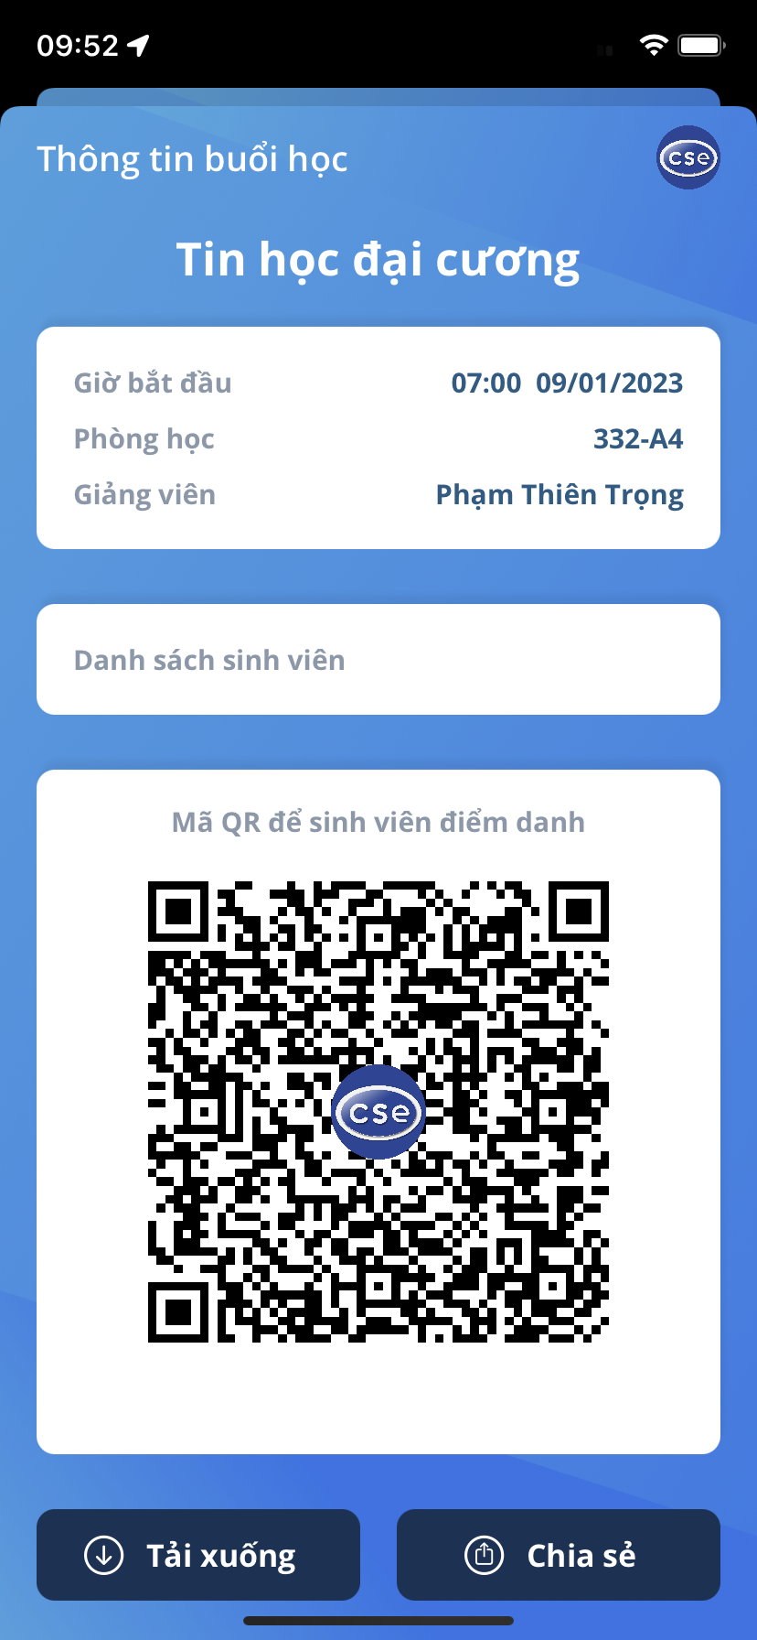
Nghiệp vụ module Camera QRCode
Địa chỉ
Thời gian
Cipher
Text
Mã lớp
JSON
T/g bắt đầu
Encode
Decode
AES
Encrypt
QR Generator
T/g kết thúc
[ Wikipedia ] Trong mật mã học, Advanced Encryption Standard là một thuật toán mã hóa khối được chính phủ Hoa Kỳ áp dụng làm tiêu chuẩn mã hóa. Giống như tiêu chuẩn tiền nhiệm DES, AES được kỳ vọng áp dụng trên phạm vi thế giới và đã được nghiên cứu rất kỹ lưỡng
Notes:
Boilerplate code là các đoạn mã được lặp lại ở nhiều nơi với ít hoặc không có sự thay đổi. Khi sử dụng các ngôn ngữ được coi là dài dòng, lập trình viên phải viết rất nhiều mã để chỉ hoàn thành chức năng nhỏ.

Slide 13
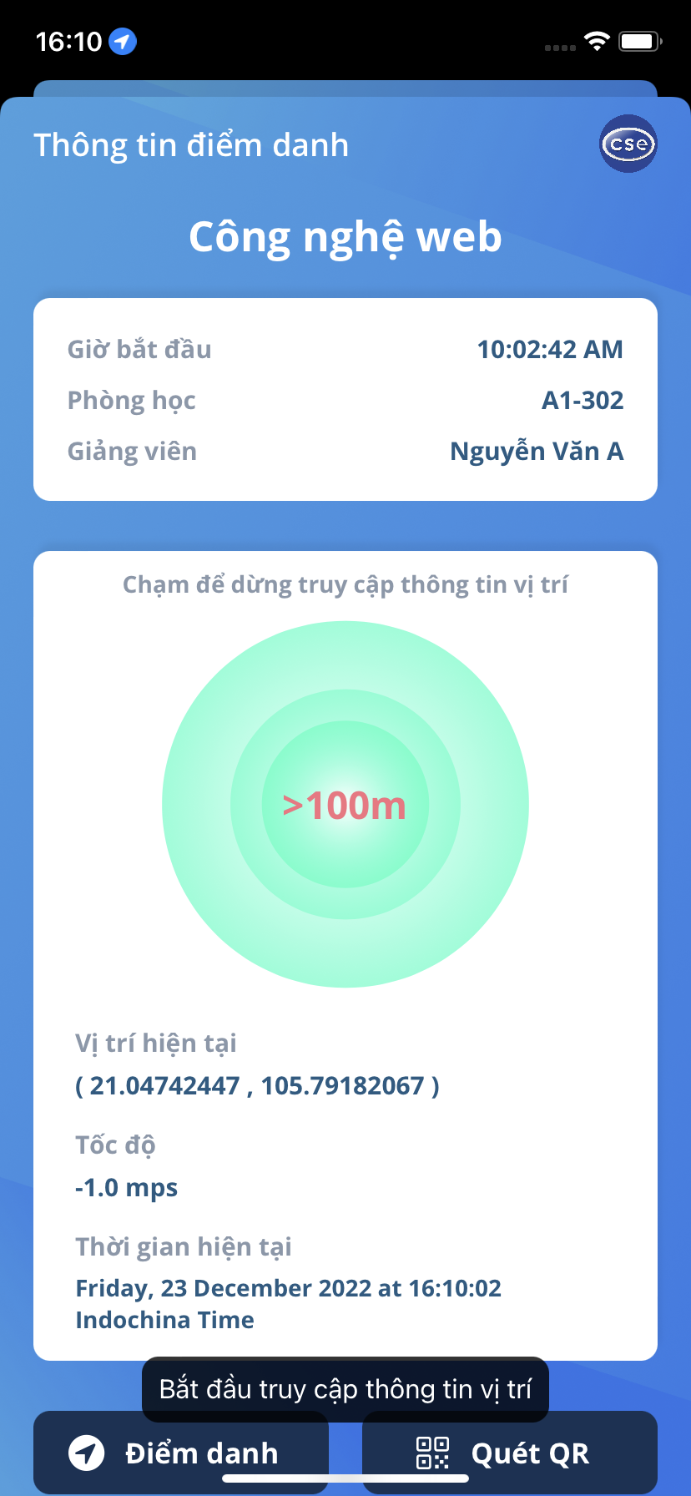
Nghiệp vụ module Location / GPS
Lấy 3 vị trí nhận được từ iOS
So sánh các thông số Kinh độ, Vĩ độ, Mps
Địa chỉ hiện tại
Nếu là vị trí thực tế ( không phải vị trí được fake bởi các ứng dung đổi location ) thì các thông số trên sẽ thay đổi (rất nhỏ)
Địa chỉ phòng học
Realtime
Tracking
Presentation
Tính khoảng cách với Địa chỉ phòng học ( Kinh độ + Vĩ độ) đã có.
Notes:
Boilerplate code là các đoạn mã được lặp lại ở nhiều nơi với ít hoặc không có sự thay đổi. Khi sử dụng các ngôn ngữ được coi là dài dòng, lập trình viên phải viết rất nhiều mã để chỉ hoàn thành chức năng nhỏ.

Slide 14
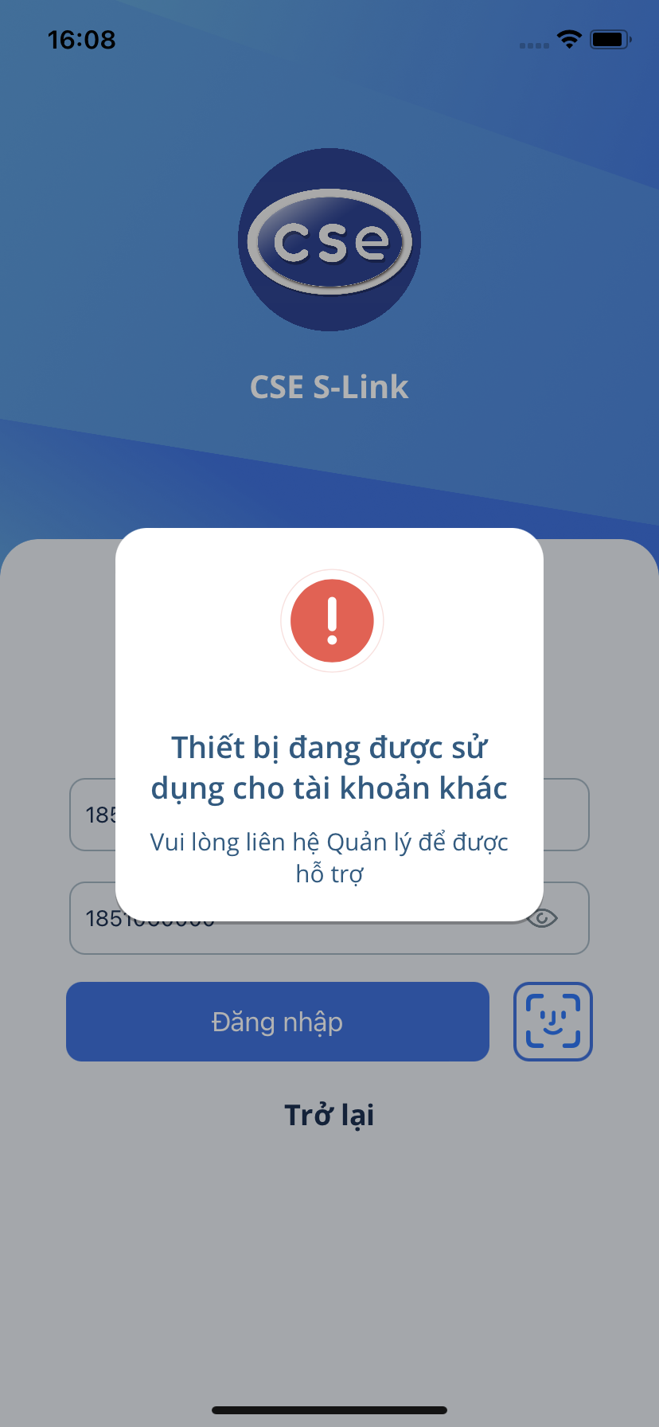
Nghiệp vụ module Authentication
Mobile
Back-End
{ deviceID: xxx.xxx.xxx }
Lấy thông tin UUID() của thiết bị
Kiểm tra thông tin userID và deviceID
Hiển thị lỗi
Trả về mã lỗi nếu có
{errorCode: xxx.xxx.xxx}
Notes:
Boilerplate code là các đoạn mã được lặp lại ở nhiều nơi với ít hoặc không có sự thay đổi. Khi sử dụng các ngôn ngữ được coi là dài dòng, lập trình viên phải viết rất nhiều mã để chỉ hoàn thành chức năng nhỏ.

Slide 15
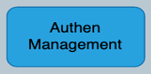
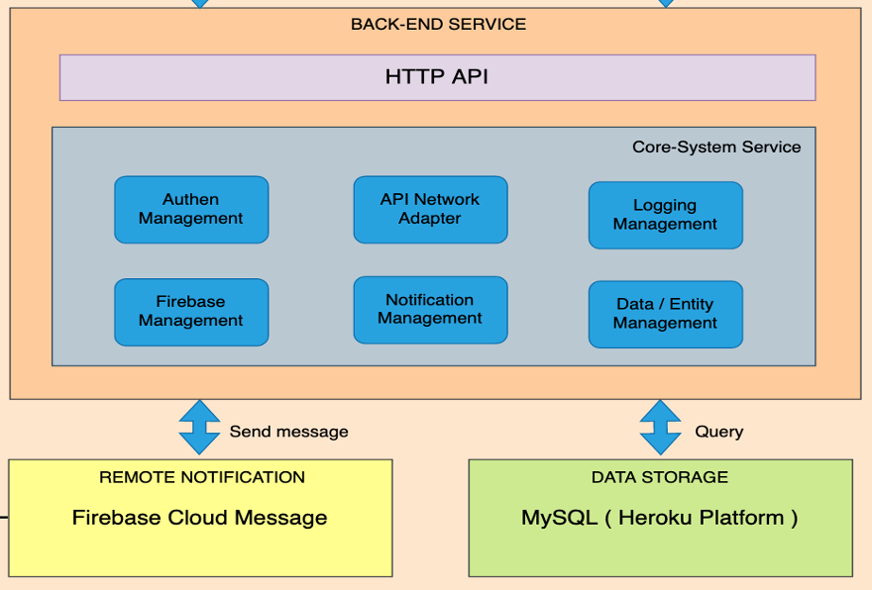
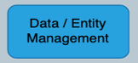
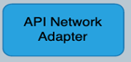
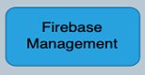
Mô tả thành phần
Xác minh người dùng
Chặn truy cập server trái phép.
Back-end Server
Giao tiếp với Cơ sở dữ liệu.
Thực hiện logic sau khi nhận được request từ adapter.
Giao tiếp với tầng HTTP API.
Thực hiện logic routing gắn endpoint với controller tương ứng.
Tạo bản tin push notification.
Gửi bản tin tới Firebase để Firebase bắn thông báo tới client.
Notes:
Boilerplate code là các đoạn mã được lặp lại ở nhiều nơi với ít hoặc không có sự thay đổi. Khi sử dụng các ngôn ngữ được coi là dài dòng, lập trình viên phải viết rất nhiều mã để chỉ hoàn thành chức năng nhỏ.

Slide 16
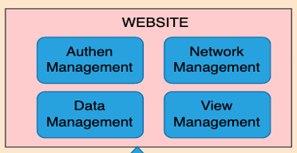
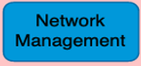
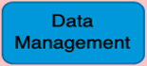
Mô tả thành phần
Website
Xác minh người dùng
Chặn truy cập web trái phép.
Xử lý nghiệp vụ gọi API đến server BackEnd
Xử lý nghiệp vụ người dùng ( Quản trị viên) them, sửa , xóa dữ liệu
Notes:
Boilerplate code là các đoạn mã được lặp lại ở nhiều nơi với ít hoặc không có sự thay đổi. Khi sử dụng các ngôn ngữ được coi là dài dòng, lập trình viên phải viết rất nhiều mã để chỉ hoàn thành chức năng nhỏ.

Slide 17
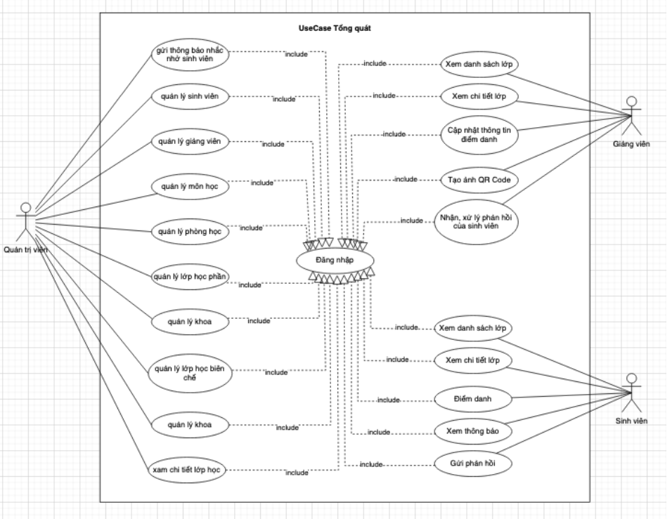
Mô tả thành phần
Biểu đồ UseCase Tổng quát và Cơ sở dữ liệu
Notes:
Boilerplate code là các đoạn mã được lặp lại ở nhiều nơi với ít hoặc không có sự thay đổi. Khi sử dụng các ngôn ngữ được coi là dài dòng, lập trình viên phải viết rất nhiều mã để chỉ hoàn thành chức năng nhỏ.

Slide 18
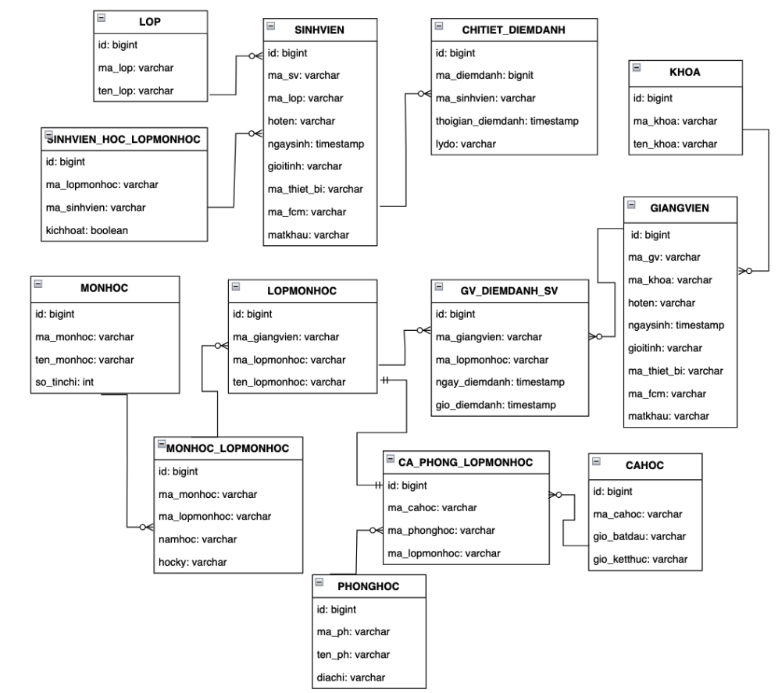
Mô tả thành phần
Biểu đồ UseCase Tổng quát và Cơ sở dữ liệu
Notes:
Boilerplate code là các đoạn mã được lặp lại ở nhiều nơi với ít hoặc không có sự thay đổi. Khi sử dụng các ngôn ngữ được coi là dài dòng, lập trình viên phải viết rất nhiều mã để chỉ hoàn thành chức năng nhỏ.

Slide 19
Kết quả đạt được

Slide 20
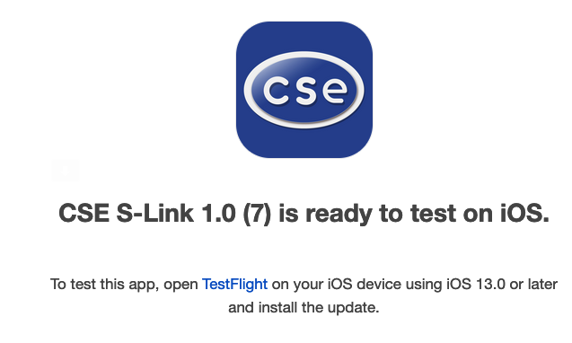
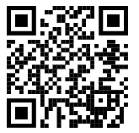
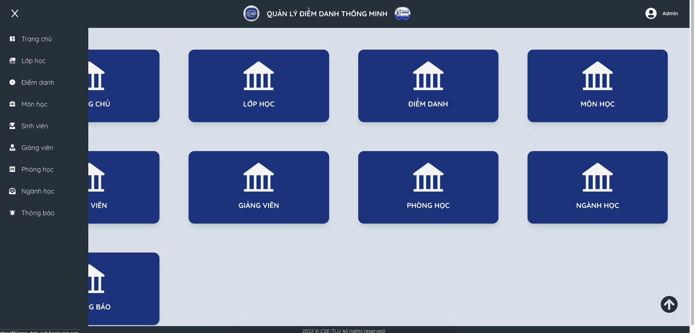
Kết quả đạt được
Mobile Application
Website
URL: https://thiemnc-datn-web.herokuapp.com/
Server - Database
URL: https://thiemnc-datn-server.herokuapp.com/
Notes:
Boilerplate code là các đoạn mã được lặp lại ở nhiều nơi với ít hoặc không có sự thay đổi. Khi sử dụng các ngôn ngữ được coi là dài dòng, lập trình viên phải viết rất nhiều mã để chỉ hoàn thành chức năng nhỏ.

Slide 21

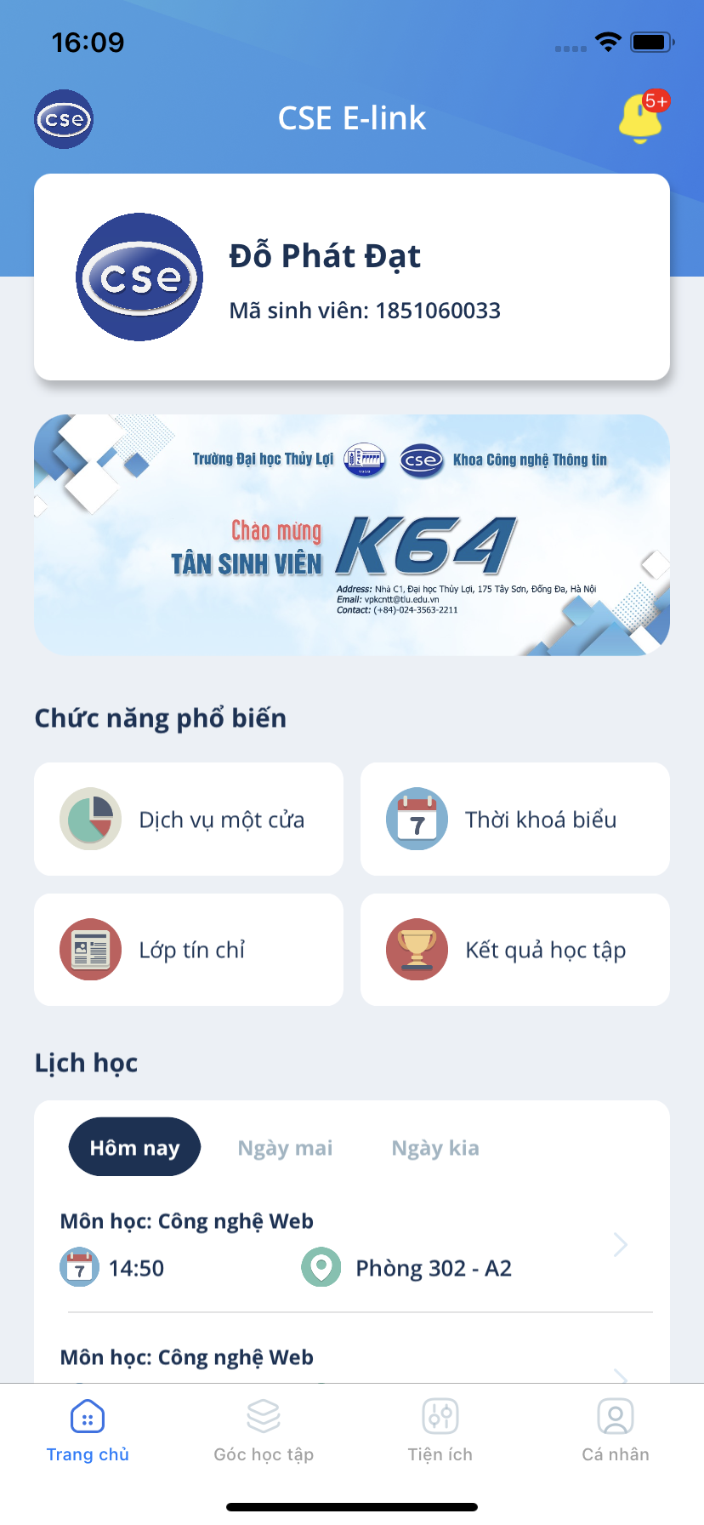
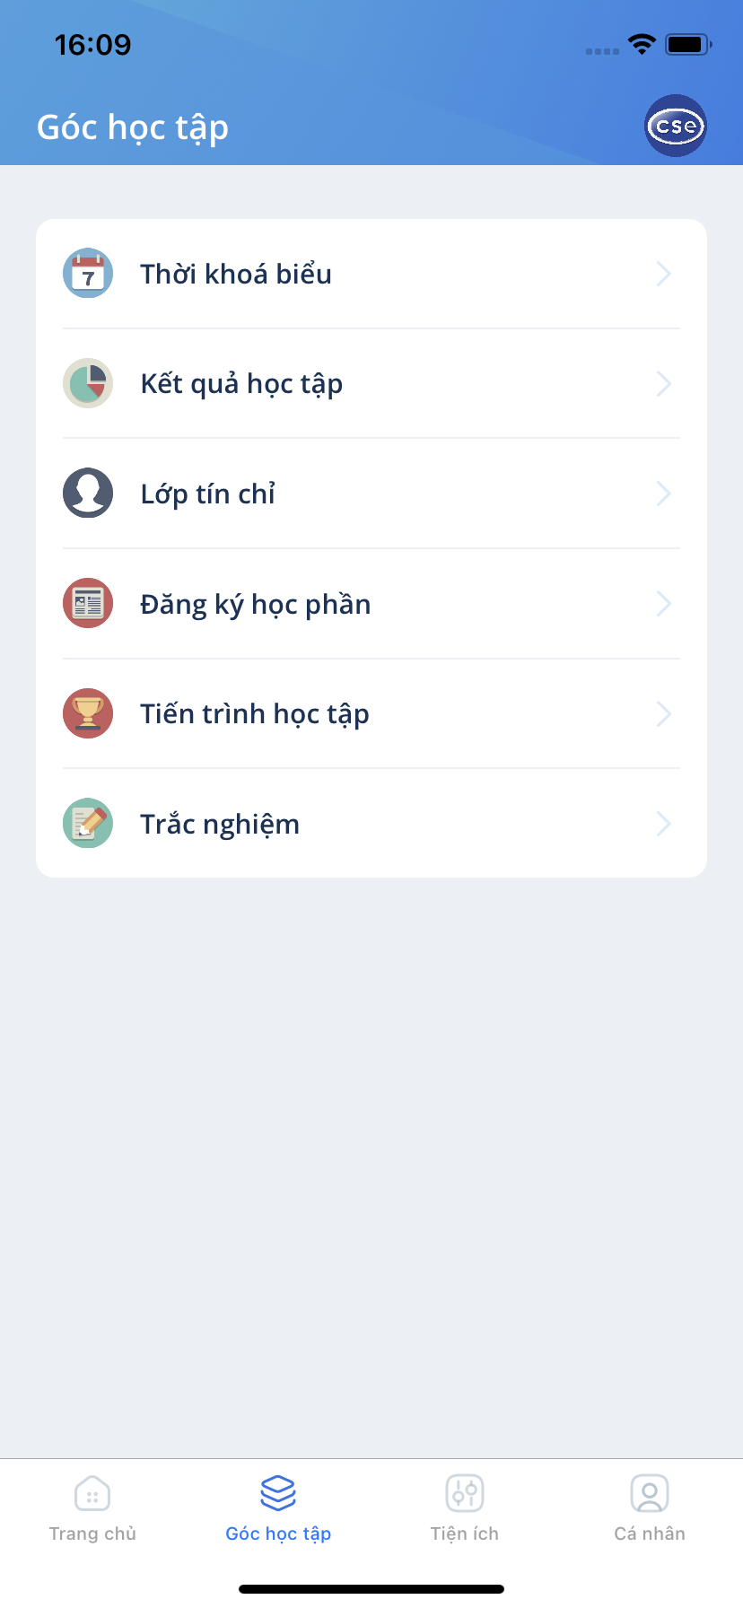
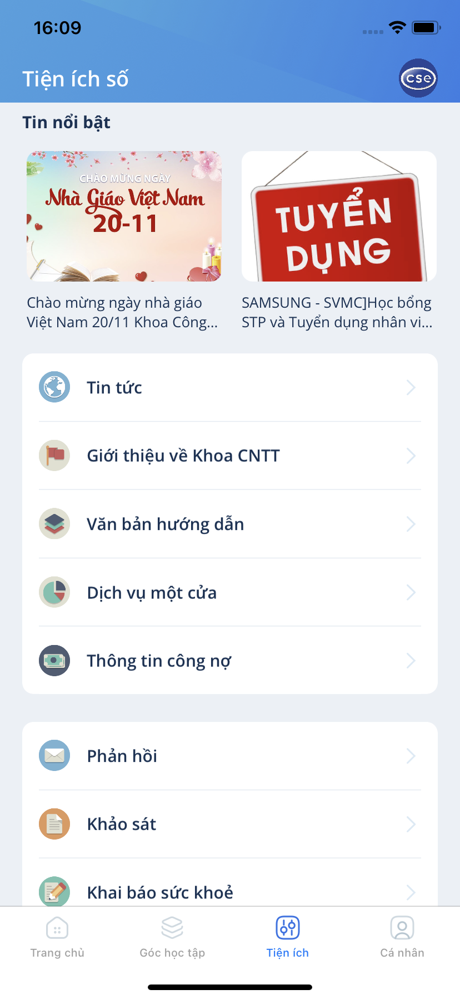
Kết quả đạt được
Mobile Application
Notes:
Boilerplate code là các đoạn mã được lặp lại ở nhiều nơi với ít hoặc không có sự thay đổi. Khi sử dụng các ngôn ngữ được coi là dài dòng, lập trình viên phải viết rất nhiều mã để chỉ hoàn thành chức năng nhỏ.

Slide 22
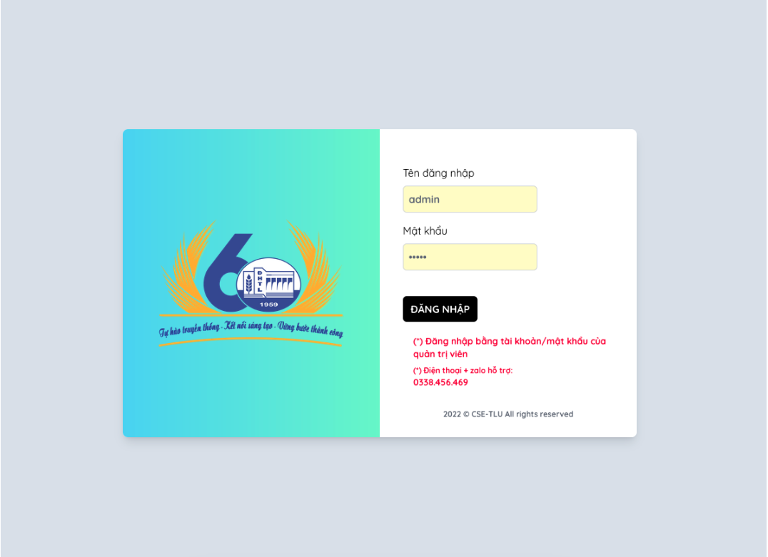
Kết quả đạt được
Website
Notes:
Boilerplate code là các đoạn mã được lặp lại ở nhiều nơi với ít hoặc không có sự thay đổi. Khi sử dụng các ngôn ngữ được coi là dài dòng, lập trình viên phải viết rất nhiều mã để chỉ hoàn thành chức năng nhỏ.

Slide 23
Kết quả đạt được
Website
Notes:
Boilerplate code là các đoạn mã được lặp lại ở nhiều nơi với ít hoặc không có sự thay đổi. Khi sử dụng các ngôn ngữ được coi là dài dòng, lập trình viên phải viết rất nhiều mã để chỉ hoàn thành chức năng nhỏ.

Slide 24
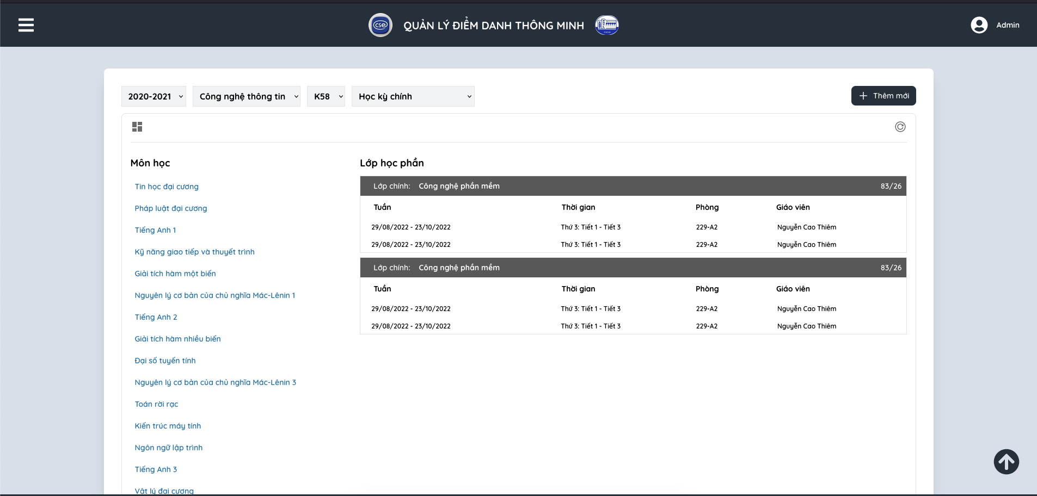
Kết quả đạt được
Website
Notes:
Boilerplate code là các đoạn mã được lặp lại ở nhiều nơi với ít hoặc không có sự thay đổi. Khi sử dụng các ngôn ngữ được coi là dài dòng, lập trình viên phải viết rất nhiều mã để chỉ hoàn thành chức năng nhỏ.

Slide 25
Kết luận và Định hướng phát triển

Slide 26
Kết luận
Kết quả đạt được | Kết quả chưa đạt | Hạn chế và khó khăn
Cơ bản hoàn thành được hệ thống từ Mobile-Web-Server để giải quyết bài toàn Điểm danh sinh viên qua QRCode và công nghệ GPS trên nền tảng iOS. Triển khai hệ thống lên môi trường production Đáp ứng cơ bản yêu cầu bảo mật ( 1 tài khoản – 1 thiết bị, chống gian lận, fake-location) có thể chấp nhận được | Ứng dụng di động chỉ hỗ trợ iOS, chưa hỗ trợ Android Cơ sở dữ liệu thiết kế còn nhiều lỗ hổng Chưa triệt để trong vấn đề định danh người dùng di động ( sinh viên vẫn có thể đưa nhau điện thoại đã được setup sẵn FaceID/TouchID) để người khác điểm danh hộ. Chưa hỗ trợ quản lý đăng ký học cho sinh viên. | Thời gian nghiên cứu, thiết kế và triển khai ít ( 3 tháng ) Hạn chế về kinh nghiệm: Chưa có nhiều kinh nghiệm thực tế dẫn tới lựa chọn công nghệ sử dụng chưa tối ưu).
Notes:
Boilerplate code là các đoạn mã được lặp lại ở nhiều nơi với ít hoặc không có sự thay đổi. Khi sử dụng các ngôn ngữ được coi là dài dòng, lập trình viên phải viết rất nhiều mã để chỉ hoàn thành chức năng nhỏ.

Slide 27

Định hướng phát triển hệ thống
Tích hợp hệ thống vào hệ thống Quản lý sinh viên của trường Đại học Thủy Lợi:
- Tích hợp với cơ sở dữ liệu quản lý sinh viên của trường Đại học Thủy Lợi.
- Đưa vào sử dụng thực tế dành cho Sinh viên.
2. Phát triển ứng dụng CSE S-Link trở thành TLU S-Link:
- Một số trường Đại học tại Hà Nội có ứng dụng chính thức dành cho sinh viên, có các tính năng hỗ trợ sinh viên như: Xem thời khóa biểu, đăng ký học phần, gửi phản hồi tới nhà trường,
- Nhận thông báo từ nhà trường
- Số hóa các công tác sinh viên
Notes:
Boilerplate code là các đoạn mã được lặp lại ở nhiều nơi với ít hoặc không có sự thay đổi. Khi sử dụng các ngôn ngữ được coi là dài dòng, lập trình viên phải viết rất nhiều mã để chỉ hoàn thành chức năng nhỏ.

Slide 28
Cảm ơn thầy cô và các bạn sinh viên đã lắng nghe !
Trường Đại học Thủy Lợi
Khoa Công nghệ Thông tin

